Slide 1
从零学习OpenCV 4
讲师：冯振
Notes:
PPT课件字体建议：
封面标题：雅黑，44号字，小标题，24号
内容标题：雅黑，32号字，正文：雅黑，24号字

Slide 2
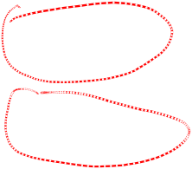
轮廓面积
02.
轮廓长度
Notes:
本课整体上可以分为3部分，第一部分就是整个系列课程的介绍，第二部分就是OpenCV的介绍与安装，最后一部分就是为本课程提供的学习交流的社群以及扩展资料。

Slide 3
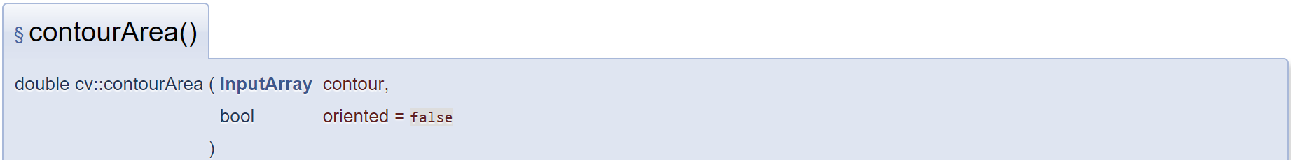

轮廓面积
contour：轮廓的像素点
oriented：区域面积是否具有方向的标志，true表示面积具有方向性，false表示不具有方向性，默认值为不具有方向性的false。

Slide 4
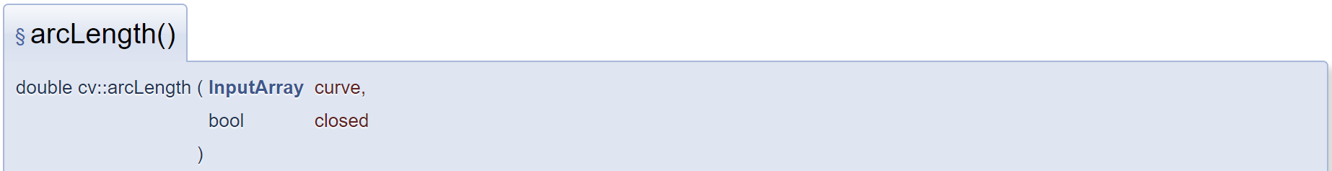
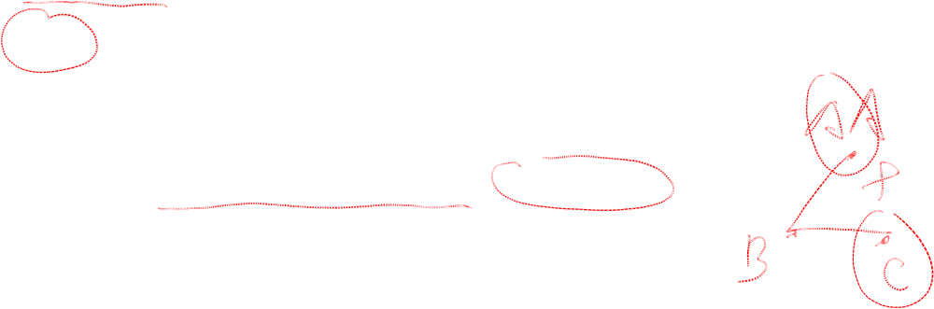
轮廓长度
curve： 轮廓或者曲线的2D像素点。
closed：轮廓或者曲线是否闭合标志，true表示闭合。

Slide 5

更多学习资源
关注微信公众号：小白学视觉

Slide 6


